Slide 1
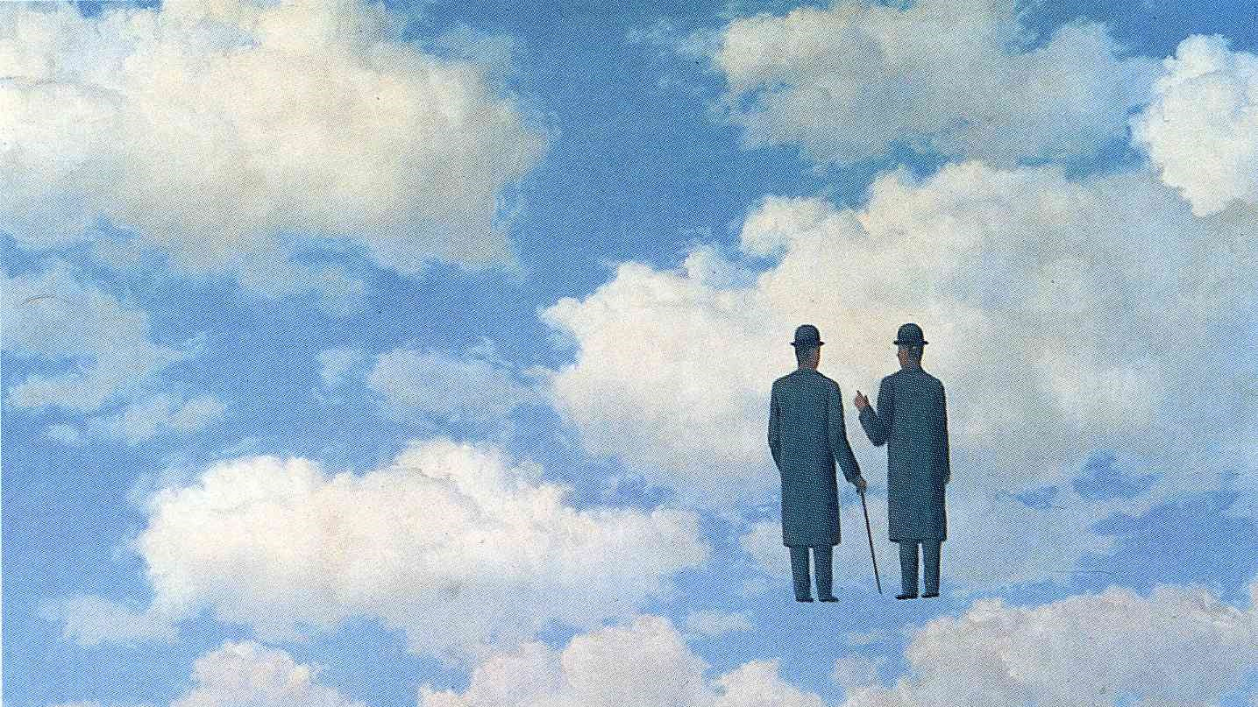
ESISTENZIALISMO

Slide 2
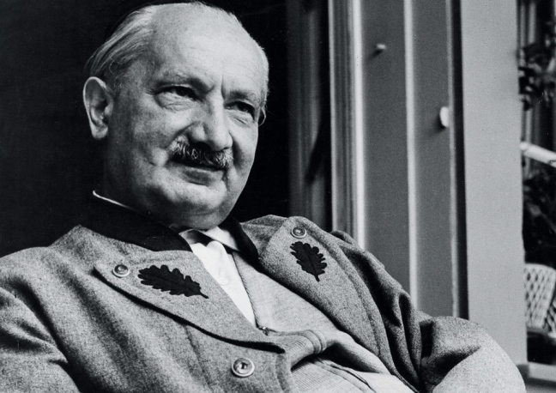
NASCE CON
“ESSERE E TEMPO”
DI HEIDEGGER

Slide 3
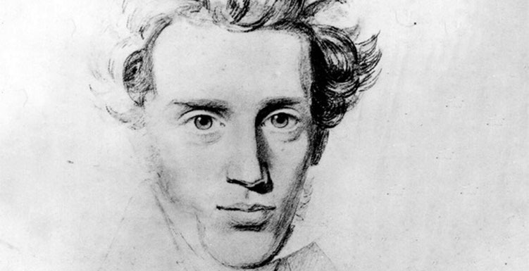
DEBITI VERSO KIERKEGAARD

Slide 4
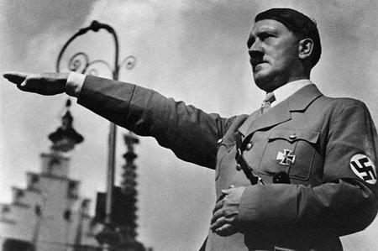
TRA LE DUE GUERRE
GERMANIA
1927

Slide 5
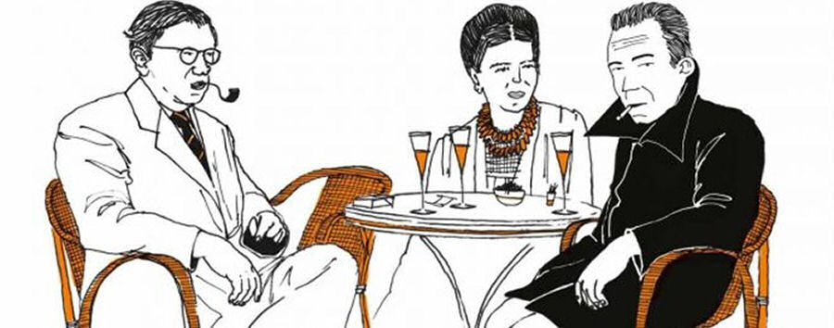
Dà vita a un vero e proprio
CLIMA CULTURALE

Slide 6
filosofia, letteratura, teatro, musica…
Dostoevskji, Kafka, Beckett, Ionesco, Camus, Montale, Eliot…
Assurdità della vita, esistenza senza fondamenti

Slide 7
HEIDEGGER

Slide 8
FONDATORE DELL’ESISTENZIALISMO?

Slide 9
TANTE FACCE DELL’ESISTENZIALISMO
H. NON VUOLE ESSERE DEFINITO ESISTENZIALISTA

Slide 10
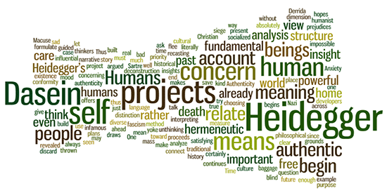
L’ESSERE DELL’UOMO È L’ESISTENZA

Slide 11
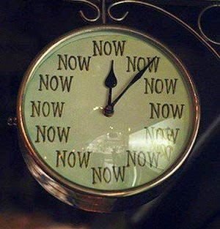
DASEIN
=
ESSERE-QUI
ESSERCI

Slide 12
L’UOMO NON È SEMPLICE PRESENZA
(fisso, determinato)
MA…

Slide 13
È “ESSERE-NEL-MONDO”
SEMPRE “GETTATO”
IN UNA SITUAZIONE

Slide 14
LO CONDIZIONA
CIÒ
GLI DÀ LA POSSIBILITÀ DI ESSERE PROGETTO

Slide 15
L’UOMO NON SI ACCONTENTA DI ESSERE “GETTATO”, MA GUARDA AVANTI PRO-GETTANDOSI

Slide 16
PRO- = “FUORI, DAVANTI”
ESISTENZA = EX-SISTERE = “STARE FUORI DA…”
“PROGETTO GETTATO”

Slide 17
ESSERE-NEL-MONDO
SIAMO INSERITI CONCRETAMENTE IN UN MONDO DI UOMINI E DI COSE

Slide 18
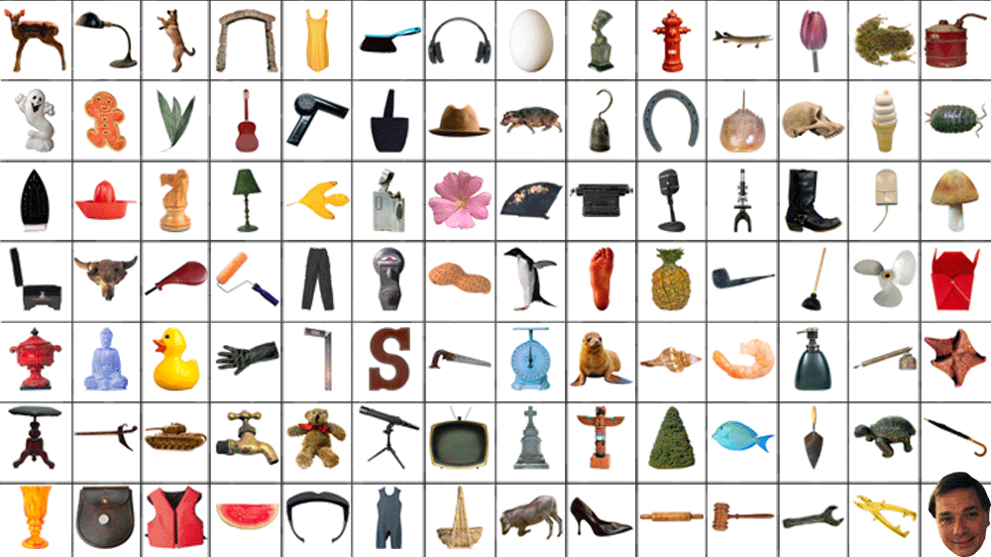
MA L’UOMO NON È UNA COSA FRA LE COSE
L’UOMO “ABITA”
TRA LE COSE

Slide 19
LE COSE HANNO SIGNIFICATO SOLO GRAZIE AL SUO PROGETTO

Slide 20
“PRENDERSI CURA DELLE COSE E DI SE’”
=
SERVIRSI E UTILIZZARE COSE ED ENTI DEL MONDO DANDO LORO, COSÌ, UN SENSO

Slide 21
DUE MODI DI ESISTERE
abbracciare
L’ESISTENZA AUTENTICA
L’ESISTENZA INAUTENTICA

Slide 22
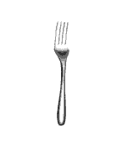
L’ESISTENZA INAUTENTICA
ADESIONE ACRITICA AL MODO COMUNE DI INTENDERE LE COSE

Slide 23
IL MONDO È UN INSIEME DI SIGNIFICATI GIÀ FORMATI
SI ADERISCE SENZA CRITICHE ALLA PROSPETTIVA ENTRO CUI SI È NATI

Slide 24
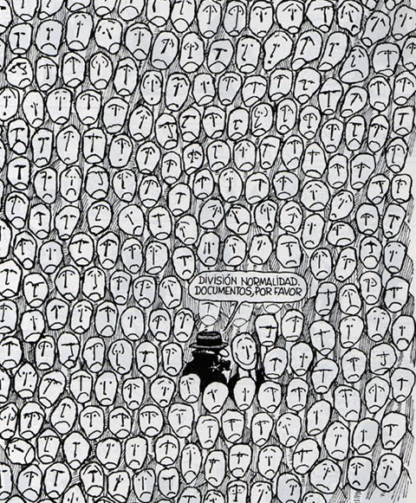
DEIEZIONE, CADUTA
L’ESSERCI DIMENTICA LA PROPRIA UNICITÀ E SI CONFORMA, SI LASCIA PLASMARE… È IN BALÌA…

Slide 25
L’ESISTENZA AUTENTICA
ANNUNCIATA DALL’ANGOSCIA

Slide 26
ANGOSCIA
NASCE DI FRONTE ALLA NULLITÀ DEL MONDO, ALLA MANCANZA DI SIGNIFICATO INTRINSECO

Slide 27
IL SIGNIFICATO STA NEL PROGETTO
MA L’UOMO, IN SE’, È
IN-FONDATO,
PROGETTO GETTATO…

Slide 28
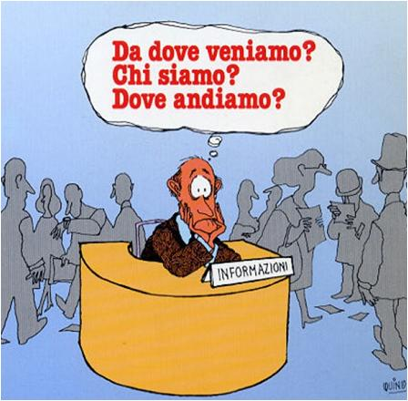
È QUI SENZA MOTIVO E SENZA AVERLO DECISO

Slide 29
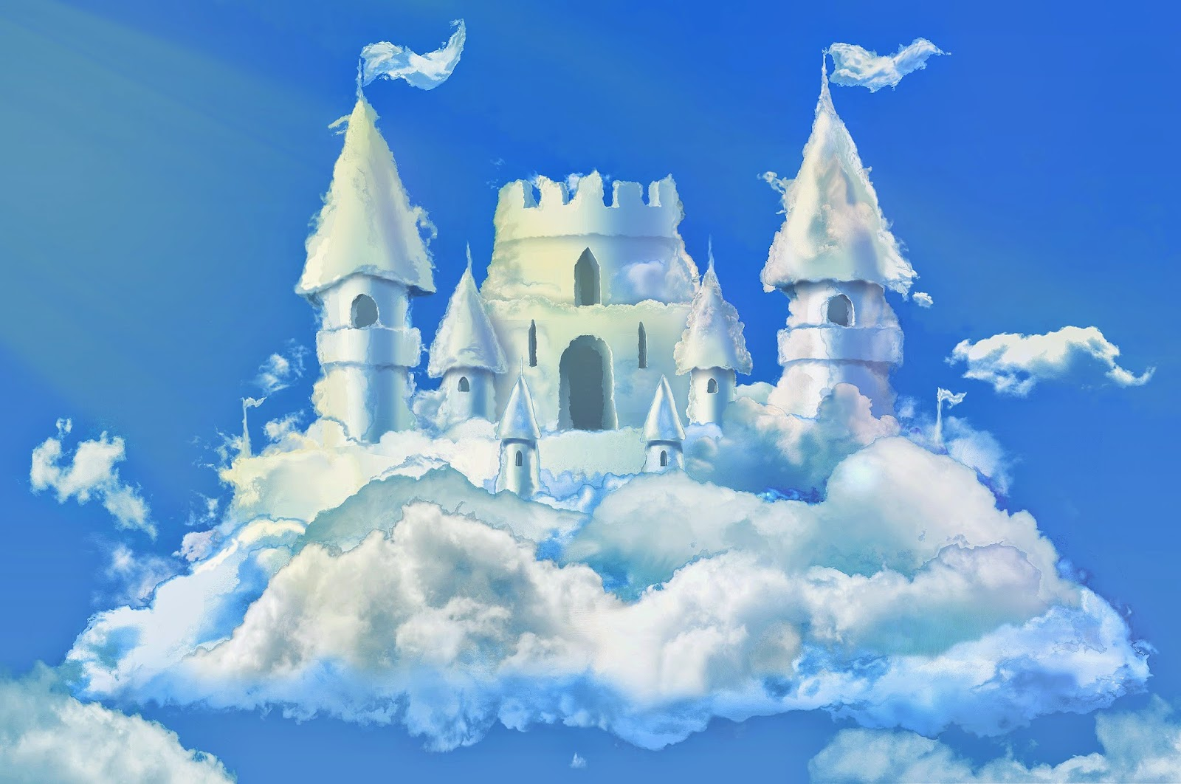
L’ESSERE UMANO È FONDAMENTO DI SE STESSO E DEL MONDO MA ANCHE ASSENZA DI FONDAMENTO, PROGETTO CHE POGGIA SUL NULLA

Slide 30
L’ANGOSCIA RIVELA QUEL NULLA

Slide 31
ANGOSCIA
NULLA
FINITUDINE
MORTE
UOMO IN RELAZIONE A

Slide 32
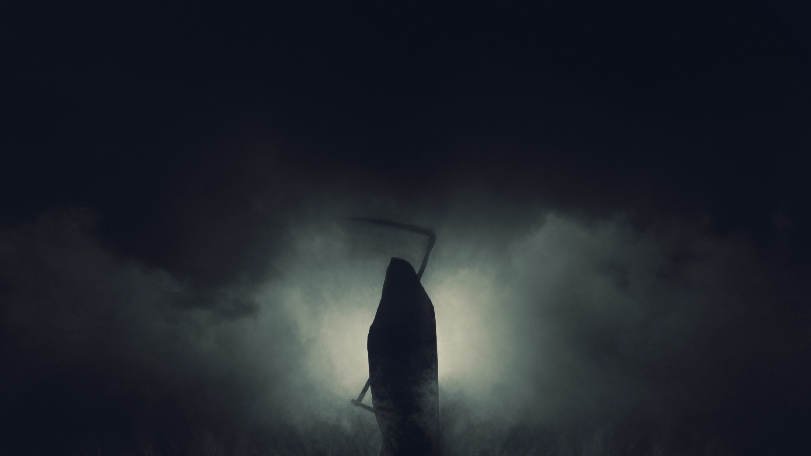
L’UOMO TENDE A SFUGGIRE IL PENSIERO DELLA MORTE
MA È LA POSSIBILITÀ PIÙ PROPRIA E CERTA

Slide 33
L’ESSERE-PER-LA-MORTE
HA VALENZA POSITIVA

Slide 34
PONE L’UOMO DAVANTI ALLA NECESSITÀ DELLA SCELTA

Slide 35
ASSUNZIONE DI RESPONSABILITÀ DI SÉ, CURA DI SÈ
CIÒ DÀ SENSO ALLA VITA

Slide 36
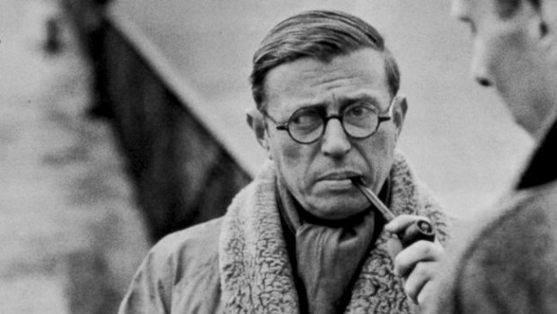
SARTRE
(1905-1980)

Slide 37
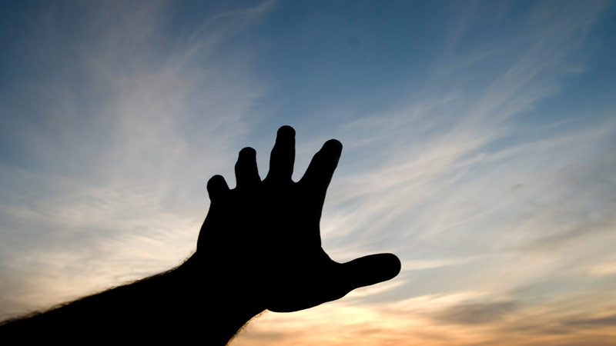
ESISTENZIALISMO UMANISTICO
la soluzione ai problemi dell’esistenza non può essere trovata fuori di noi

Slide 38
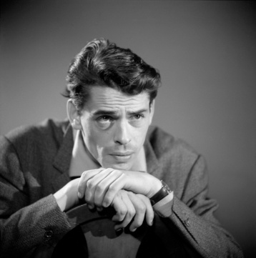
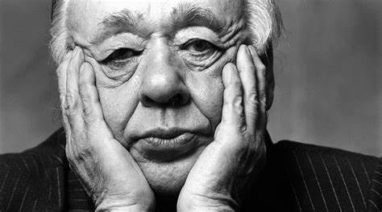
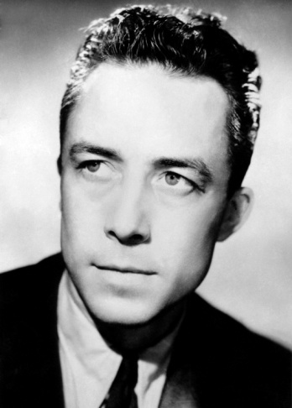
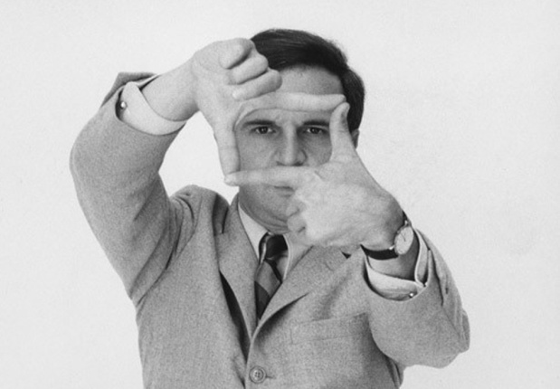
Nota – Il quartiere di Saint-Germain
Sartre si muove al di fuori degli ambienti accademici; ama scrivere tra la gente, nei caffè, tra vino e sigarette. Per due decenni, dalla fine degli anni Trenta alla fine dei Cinquanta, il piccolo quartiere di St.-Germain diventa il cuore di un vivacissimo gruppo culturale: artisti, intellettuali, drammaturghi, musicisti, cineasti si ritrovano per discutere e lavorare tra i caffè e le brasserie del quartiere; qui vengono elaborati i volumi di due premi Nobel della letteratura, Sartre e Camus; qui nasce il teatro dell’assurdo di Ionesco, così come le canzoni Jacques Brel e Georges Brassens; anche le opere di François Truffaut hanno origine qui e l’atelier di Pablo Picasso si trova non lontano.

Slide 39
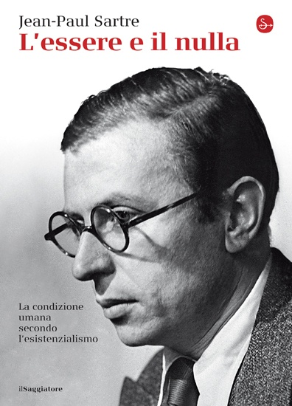
L’ESSERE E IL NULLA
(1943)

Slide 40
DIFFERENZA TRA
MONDO DELLE COSE
MONDO DELLA COSCIENZA

Slide 41
MONDO DELLE COSE
ESSERE IN SE’
=
OGGETTI INCONSAPEVOLI, IMMODIFICABILI, SOLO PRESENTI

Slide 42
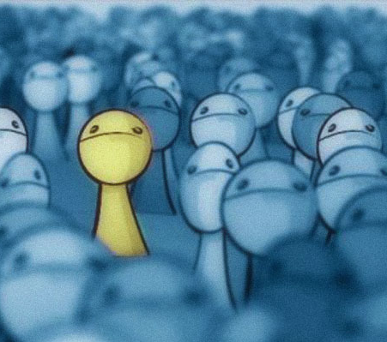
MONDO DELLA COSCIENZA
ESSERE PER SE’
=
CONSAPEVOLE, PRESENTE A SE STESSA

Slide 43
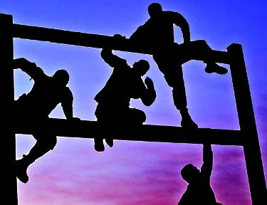
PER QUESTO POSSIAMO SUPERARE LA SITUAZIONE DI FATTO
SIAMO LIBERTÀ, POSSIBILITÀ
PROGETTO

Slide 44
ANGOSCIA
SULLO SFONDO… IL NULLA (→ “MORTE DI DIO”)
POSSIBILITÀ EQUIVALENTI

Slide 45
NON ABBIAMO DECISO DI ESSERE LIBERI
SIAMO CONDANNATI A ESSERE LIBERI

Slide 46
SIAMO RESPONSABILI DELLE NOSTRE SCELTE, ALLORA?

Slide 47
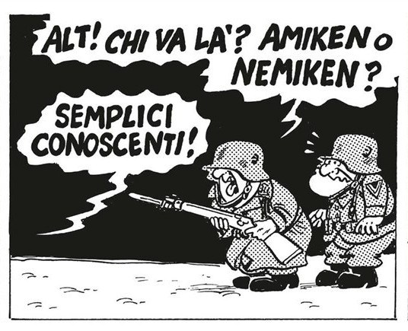
LO SIAMO SEMPRE!
ES. DEL SOLDATO SEMPLICE

Slide 48
"Tutto ciò che mi accade è mio: si deve intendere con questo, innanzitutto, che io sono sempre all'altezza di ciò che mi accade, in quanto uomo, perché ciò che accade a un uomo da parte di altri uomini e da parte di se stesso non potrebbe essere che umano. Le più atroci situazioni della guerra, le peggiori torture non creano una situazione inumana: non vi è situazione inumana; […]. Ma la situazione è mia. […]. Così, non vi sono accidenti in una vita; un evento sociale che scoppia improvvisamente e mi coinvolge non viene dal di fuori; se io vengo richiamalo in una guerra, questa guerra è la mia guerra, essa è a mia immagine e io la merito.

Slide 49
La merito innanzitutto perché potevo sempre sottrarmi ad essa, con il suicidio o la diserzione; queste possibilità estreme sono quelle che debbono sempre essere presenti, quando si tratta d'immaginare una situazione. Se ho mancato di sottrarmi ad essa, io l'ho scelta; e questo forse per ignavia, per vigliaccheria di fronte all'opinione pubblica, perché preferisco certi valori a quello del rifiuto stesso di fare la guerra (la stima dei mici vicini, l'onore della mia famiglia, ecc.). In ogni caso, si tratta di una scelta. Questa scelta sarà reiterata in seguito in maniera continua sino alla fine della guerra: è necessario, quindi, sottoscrivere le parole di J. Romains: «In guerra non vi sono vittime innocenti»”. (Sartre, L'essere e il nulla)

Slide 50
SOLDATO SEMPLICE
È COMPLICE: NON LA VUOLE, MA PARTECIPA ALLA GUERRA

Slide 51
E LA VITA?
NON LA SCEGLIAMO, MA COMUNQUE LA VIVIAMO…

Slide 52
L’UOMO È RESPONSABILE DI OGNI SUA SCELTA
PER SÈ
PER TUTTI

Slide 53
AGIAMO PENSANDO A COME DEBBA ESSERE “L’UOMO”

Slide 54
MORALE DELL’IMPEGNO

Slide 55
“Ma se veramente l'esistenza precede l'essenza, l'uomo è responsabile di quello che è. Così il primo passo dell'esistenzialismo è di mettere ogni uomo in possesso di quello che egli e è di far cadere su di lui la responsabilità totale della sua esistenza; quando diciamo che l'uomo è responsabile di se stesso, non intendiamo che l'uomo sia responsabile della sua stretta individualità, ma che egli è responsabile di tutti gli uomini.

Slide 56
Quando diciamo che l'uomo si sceglie, intendiamo che ciascuno di noi si sceglie, ma, con questo, vogliamo anche dire che ciascuno di noi, scegliendosi, sceglie per tutti gli uomini. Infatti, non c'è un solo dei nostri atti che, creando l'uomo che vogliamo essere, non crei nello stesso tempo una immagine dell'uomo quale noi giudichiamo debba essere. […] così sono responsabile per me stesso e per tutti e creo una certa immagine dell'uomo che scelgo. Scegliendomi, Io scelgo l'uomo”.

Slide 57
ESISTENZA PRECEDE L’ESSENZA
+
GRATUITÀ, INSENSATEZZA DEL MONDO

Slide 58
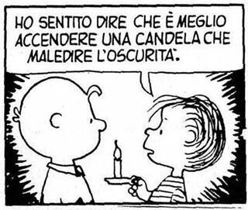
PESSIMISMO

Slide 59
ESALTAZIONE DELLA LIBERTÀ E DELLA RESPONSABILITÀ UMANA

Slide 60
QUINDI NON DOBBIAMO AGIRE PER INGANNARCI, PER SFUGGIRE ALL’ANGOSCIA…
IN “MALAFEDE”

Slide 61
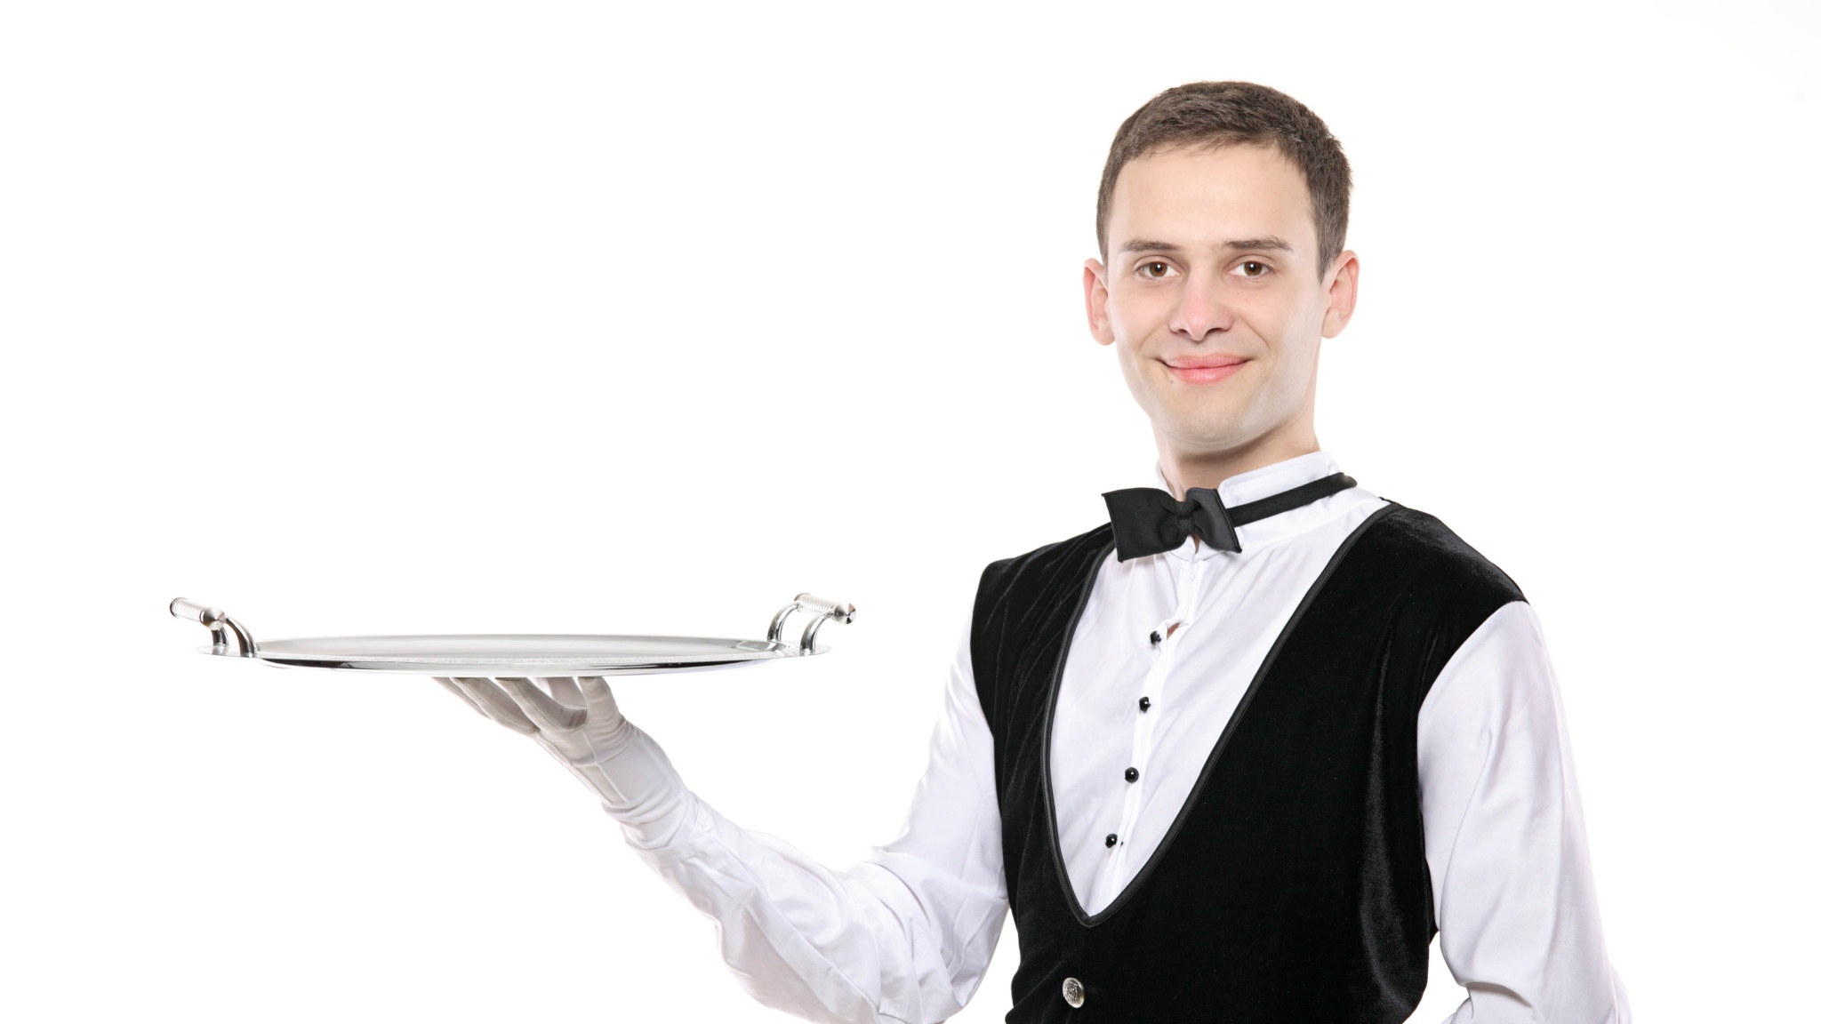
IN “MALAFEDE”
=
RIFUGIO IN UN RUOLO SOCIALE PRESTABILITO

Slide 62
"Ha il gesto vivace e pronunciato, un po' troppo preciso, un po' troppo rapido, viene verso gli avventori con un passo un po' troppo vivace, si china con troppa premura, la voce, gli occhi, esprimono un interesse un po' troppo pieno di sollecitudine per il comando del cliente, poi ecco che torna tentando di imitare nell' andatura il rigore inflessibile di una specie di automa, portando il vassoio con una specie di temerarietà da funambolo, in un equilibrio perpetuamente instabile e perpetuamente rotto, che perpetuamente ristabilisce con un movimento leggero del braccio e della mano. Tutta la sua condotta sembra un gioco. Si sforza di concatenare i movimenti come se fossero degli ingranaggi che si comandano l' un l' altro, la mimica e perfino la voce paiono meccanismi; egli assume la prestezza e la rapidità spietata delle cose. Gioca, si diverte." (Sartre, L' essere e il nulla)

Slide 63
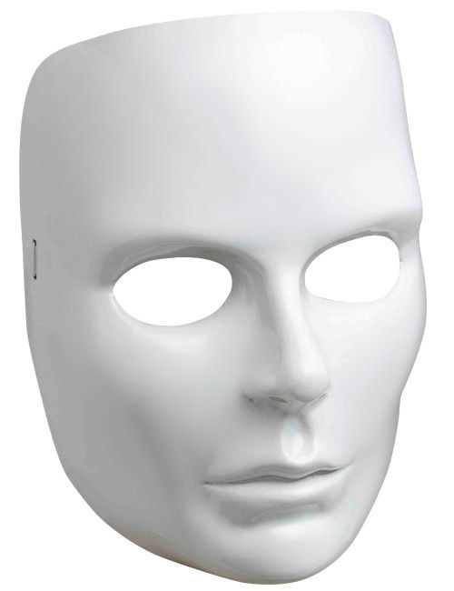
IMMAGINE DI SE’ INAUTENTICA, MA VEROSIMILE

Slide 64
LA NAUSEA (1938)

Slide 65
SENSAZIONE CHE NASCE DI FRONTE ALL’ESTRANEITÀ, L’ACCIDENTALITÀ E LA GRATUITÀ DI TUTTO CIÒ CHE CI CIRCONDA

Slide 66
TUTTO, ATTORNO A NOI, È
perché? SENZA MOTIVO

Slide 67
TUTTO È
SUPERFLUO
CONTINGENTE
ASSURDO

Slide 68
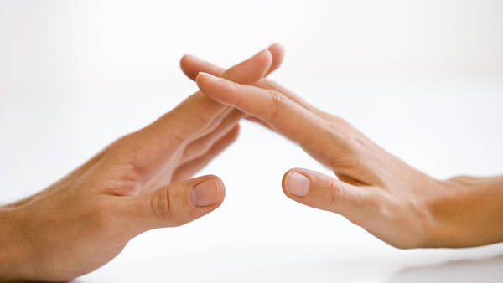
IL RAPPORTO CON GLI ALTRI

Slide 69
COSCIENZA
UTILIZZA TUTTO CIÒ CHE LA CIRCONDA
UOMINI
COSE

Slide 70
TENDENZA A OGGETTIVARE, NULLIFICARE GLI ALTRI

Slide 71
MA GLI ALTRI…
FANNO LA STESSA COSA
CON NOI

Slide 72
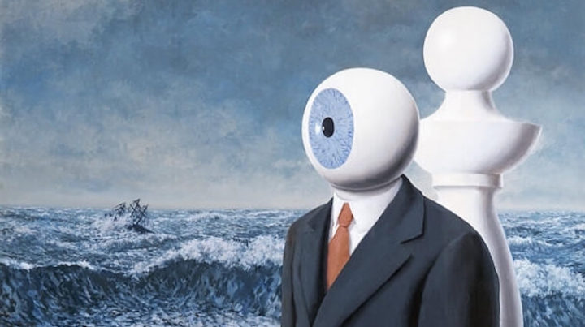
LO SGUARDO DELL’ALTRO MI RENDE OGGETTO,
ESPROPRIA LA MIA SOGGETTIVITÀ

Slide 73
VULNERABILITÀ
VERGOGNA

Slide 74
“Faccio un gesto maldestro o volgare: quel gesto aderisce a me, non lo giudico né lo biasimo, lo vivo semplicemente, lo realizzo al modo del per-sé. Ma ecco che improvvisamente alzo gli occhi: qualcuno era là e mi ha visto. Subito realizzo la volgarità del mio gesto e ho vergogna”

Slide 75
“L’INFERNO SONO GLI ALTRI”

Slide 76
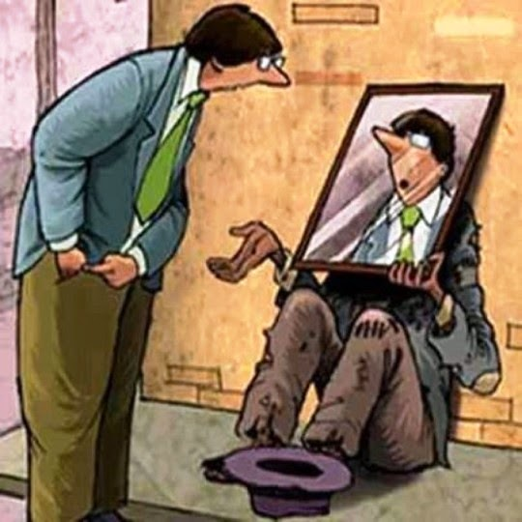
MA SONO ANCHE LO SPECCHIO CHE PERMETTE DI CONOSCERMI

